Slide 1










XXVI SIMPÓSIO BRASILEIRO DE CIBERSEGURANÇA · SBSEG 2026
1 a 4 de setembro de 2026 · Armação dos Búzios, RJ
Toward Agentic Intrusion Detection in the Internet of Things: Rule Generation and Live Validation for XRCE-DDS Attacks
Matheus Ciocca · Emanuel Ferreira · Tuigg Barcelos · Silvio Quincozes · Diego Kreutz · Paulo Souza
AI Horizon Labs · Universidade Federal do Pampa (UNIPAMPA)
Programa de Pós-Graduação em Engenharia de Software (PPGES)
Notes:
═══ ROTEIRO PARA O APRESENTADOR ═══
🎯 OBJETIVO DO SLIDE: Apresentação pessoal e contextualização do trabalho.
📋 O QUE FALAR (passo a passo):
1. Cumprimente a plateia e se apresente pelo nome.
2. Diga sua afiliação: AI Horizon Labs, UNIPAMPA, PPGES.
3. Apresente brevemente o título do trabalho: "Rules Farmer – uma ferramenta agêntica que gera e valida regras de IDS em tempo de execução, contra ataques em XRCE-DDS."
4. Mencione rapidamente os coautores.
⏱️ TEMPO SUGERIDO: ~20 segundos
💡 DICA: Seja direto e confiante. Não precisa ler o título inteiro; parafraseie.
══════════════════════════════════════
0:00 a 0:20 -> Olá. Meu nome é Matheus Ciocca, do AI Horizon Labs, na UNIPAMPA.
Vou apresentar o Rules Farmer: uma ferramenta agêntica que gera e valida regras de IDS em tempo de execução, contra ataques em XRCE-DDS.

Slide 2
ABERTURA
O problema
Regras de IDS plausíveis na sintaxe ainda falham quando encontram ataques IoT reais e variantes evasivas.
1/4
Baseline
Regra inicial detectou o ataque canônico.
4
Cenários
Ataques XRCE-DDS avaliados ao vivo.
AO VIVO
Validação
Evasões aparecem apenas na execução.
XXVI SBSeg 2026 · Armação dos Búzios/RJ
2
Notes:
═══ ROTEIRO PARA O APRESENTADOR ═══
🎯 OBJETIVO DO SLIDE: Apresentar o problema central e os dados que o sustentam.
📋 O QUE FALAR (passo a passo):
1. Antes de falar do problema, contextualize o alvo: "XRCE-DDS é o middleware padrão do micro-ROS, usado em drones, robôs e automação industrial."
2. Apresente o problema: "Uma regra de IDS pode ter sintaxe válida e mesmo assim não detectar nada."
3. Destaque o dado impactante: "3 de 4 regras iniciais falharam contra o próprio ataque canônico."
4. Enfatize: "Foram quatro cenários de ataque, todos avaliados em tempo de execução."
5. Conclua com a lição: "As evasões só aparecem quando você executa."
⏱️ TEMPO SUGERIDO: ~45 segundos
💡 DICA: Faça uma pausa depois de dizer "3 de 4 falharam" – deixe a plateia absorver o dado. É o gancho principal da apresentação.
🔑 PALAVRAS-CHAVE: XRCE-DDS, micro-ROS, evasão, execução ao vivo.
══════════════════════════════════════
0:20 a 1:05 -> Antes do problema, uma palavra sobre o alvo. XRCE-DDS é o middleware padrão do micro-ROS, a extensão oficial para microcontroladores. Ele está rodando em drones, em robôs e em automação industrial.
E aqui está o problema. Uma regra de IDS pode ter sintaxe perfeitamente válida e mesmo assim não detectar nada.
Nos nossos experimentos, 3 das 4 regras iniciais falharam contra o próprio ataque canônico — só uma detectou. Foram quatro cenários de ataque XRCE-DDS, todos avaliados em tempo de execução. E a lição central é esta: as evasões só aparecem quando você executa.

Slide 3
DESAFIOS TÉCNICOS
Sintaxe válida não garante detecção
Protocolos emergentes exigem semântica específica.
Repositórios públicos cobrem pouco XRCE-DDS.
Variações simples quebram assinaturas compactas.
Payload, taxa, fragmentação e sessão mudam.
Validação estática não testa o comportamento.
É preciso executar ataque, regra e tráfego benigno.
3 de 4 regras iniciais falharam no ataque canônico.
XXVI SBSeg 2026 · Armação dos Búzios/RJ
3
Notes:
═══ ROTEIRO PARA O APRESENTADOR ═══
🎯 OBJETIVO DO SLIDE: Explicar POR QUE as regras falham – três razões técnicas.
📋 O QUE FALAR (passo a passo):
1. "Três razões para isso acontecer."
2. RAZÃO 1: "Protocolos emergentes exigem semântica própria. Os repositórios públicos cobrem bem o ambiente de TI tradicional, mas quase não cobrem XRCE-DDS."
3. RAZÃO 2: "Variações simples quebram assinaturas compactas. Basta mudar tamanho de payload, taxa, fragmentação ou parâmetros de sessão."
4. RAZÃO 3 (enfatize): "E a mais importante: validação estática não testa comportamento – ela testa gramática."
⏱️ TEMPO SUGERIDO: ~50 segundos
💡 DICA: Numere as razões verbalmente ("primeira", "segunda", "terceira") para dar estrutura. Enfatize a terceira razão com tom de voz mais forte – é a tese do trabalho.
🔑 CONCEITO CENTRAL: Validação estática ≠ validação semântica.
══════════════════════════════════════
1:05 a 1:55 -> Três razões para isso acontecer.
Primeira: protocolos emergentes exigem semântica própria. Os repositórios públicos de regras cobrem muito bem o ambiente de TI tradicional, mas quase não cobrem XRCE-DDS.
Segunda: variações simples quebram assinaturas compactas. Basta mudar tamanho de payload, taxa de envio, fragmentação ou parâmetros de sessão.
Terceira, e a mais importante: validação estática não testa comportamento. Ela testa gramática.

Slide 4
DESAFIOS TÉCNICOS
O que já existe e o que falta
Abordagem | Validação | Lacuna que permanece
Regras via LLM Meng '26 · Lian '25 · Li '25 | Estática ou teórica | A regra nunca enfrenta um atacante
WAF Fu & Williams '26 | Reativa | Só corrige depois da evasão em produção
IoT genérico Adewole '25 · Singh '24 | Estática ou emulada | Tráfego fixo, sem variantes evasivas
Rules Farmer (Este trabalho) | Ao vivo, em laço fechado | Fecha o laço: gera, ataca e refina
XXVI SBSeg 2026 · Armação dos Búzios/RJ
5
Notes:
═══ ROTEIRO PARA O APRESENTADOR ═══
🎯 OBJETIVO DO SLIDE: Situar o trabalho na literatura e mostrar a lacuna.
📋 O QUE FALAR (passo a passo):
1. Aponte para a tabela: "Aqui está a lacuna nos trabalhos relacionados."
2. Percorra rapidamente as linhas: "Trabalhos que usam LLM para gerar regras fazem validação estática ou teórica."
3. Mencione o WAF: "A abordagem de WAF é reativa – só corrige depois que a evasão já aconteceu em produção."
4. Mencione IoT genérico: "Trabalhos de IoT usam tráfego fixo, sem variantes evasivas."
5. Destaque o Rules Farmer: "Nenhum deles coloca a regra frente a um atacante que lê a assinatura e tenta quebrá-la. É esse laço que a gente fecha."
⏱️ TEMPO SUGERIDO: ~50 segundos
💡 DICA: Não leia a tabela toda. Passe rápido pelas três primeiras linhas e pare na última com ênfase.
🔑 DIFERENCIAL: Validação ao vivo em laço fechado com adversário adaptativo.
══════════════════════════════════════
É aqui que está a lacuna. Os trabalhos que usam LLM para gerar regras validam de forma teórica, ou estática sobre capturas offline, ou reativa — depois que a evasão já apareceu no log.
O único trabalho com validação ao vivo, em MQTT, usa ataques fixos: não há adversário adaptativo, e não cobre XRCE-DDS.
Nenhum deles coloca a regra frente a um atacante que lê a assinatura e tenta quebrá-la. É esse laço que a gente fecha.

Slide 5
01
Rules Farmer fecha o ciclo
Defesa gera a regra; ataque tenta quebrá-la; alertas orientam a próxima rodada
6
Notes:
═══ ROTEIRO PARA O APRESENTADOR ═══
🎯 OBJETIVO DO SLIDE: Slide de transição para a seção da solução proposta.
📋 O QUE FALAR (passo a passo):
1. "Vamos à solução proposta."
2. "O Rules Farmer fecha o ciclo: a defesa gera a regra, o ataque tenta quebrá-la, e os alertas do IDS orientam a próxima rodada."
⏱️ TEMPO SUGERIDO: ~10 segundos
💡 DICA: Use esse slide como respiro. É uma transição – seja breve e direto.
══════════════════════════════════════
Vamos à solução proposta.

Slide 6
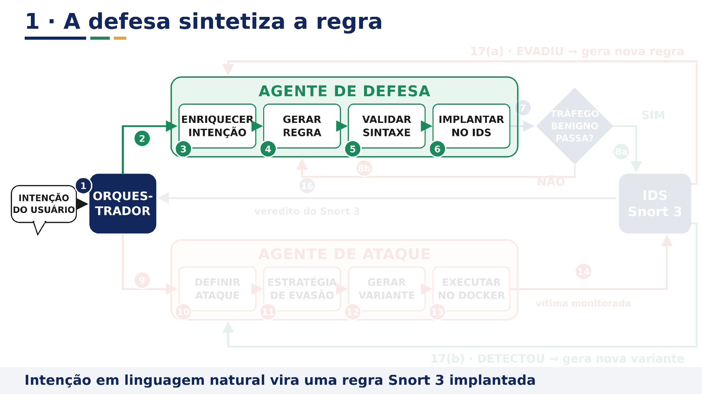
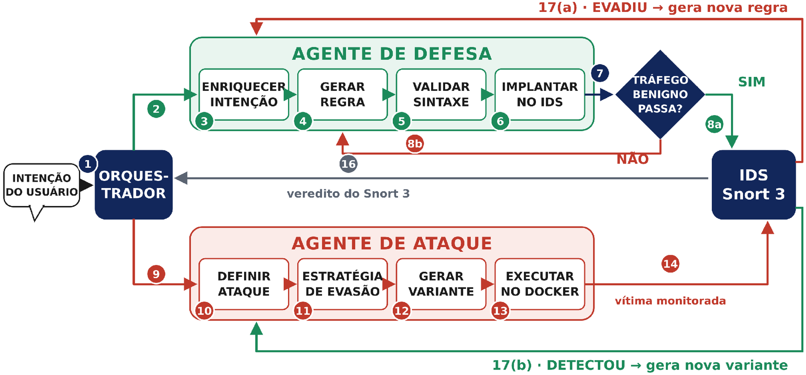
A arquitetura do Rules Farmer
Notes:
═══ ROTEIRO PARA O APRESENTADOR ═══
🎯 OBJETIVO DO SLIDE: Apresentar a arquitetura geral do Rules Farmer (diagrama).
📋 O QUE FALAR (passo a passo):
1. "São três componentes: Orquestrador, Agente de Defesa e Agente de Ataque."
2. "Tudo começa à esquerda: o usuário escreve a intenção em linguagem natural – por exemplo, 'detecte negação de serviço por UDP contra o agente XRCE-DDS'."
3. "O Orquestrador recebe isso e aciona o Agente de Defesa."
4. Aponte para a faixa verde: "Na defesa, quatro passos: enriquecer a intenção, sintetizar a regra Snort 3, validar a sintaxe e implantar."
5. Faça a ressalva: "Guardem este ponto: até aqui a regra é apenas sintaticamente válida."
⏱️ TEMPO SUGERIDO: ~40 segundos
💡 DICA: Use gestos para apontar as partes do diagrama. A frase "até aqui a regra é apenas sintaticamente válida" é a ponte para os próximos slides.
🔑 CONCEITO: A arquitetura é modular – orquestrador + 2 agentes LLM.
══════════════════════════════════════
ETAPA 1 — A DEFESA SINTETIZA A REGRA
São três componentes: Orquestrador, Agente de Defesa e Agente de Ataque.
Tudo começa à esquerda: o usuário escreve a intenção em linguagem natural — por exemplo, "detecte negação de serviço por UDP contra o agente XRCE-DDS". O Orquestrador recebe isso e aciona o Agente de Defesa.
Na faixa verde, quatro passos: enriquecer a intenção, sintetizar a regra Snort 3, validar a sintaxe e implantar. Guardem este ponto: até aqui a regra é apenas sintaticamente válida.

Slide 7
A
O que é o Agente de Defesa?
4 etapas automáticas: entender o pedido, escrever a regra, checar a sintaxe e ativá-la no IDS.
Notes:
═══ ROTEIRO PARA O APRESENTADOR ═══
🎯 OBJETIVO DO SLIDE: Detalhar o Agente de Defesa (etapa A no diagrama).
📋 O QUE FALAR (passo a passo):
1. "O Agente de Defesa faz 4 etapas automáticas."
2. "Primeiro, entende o pedido em linguagem natural."
3. "Depois, escreve a regra Snort 3."
4. "Terceiro, checa a sintaxe com o Snort."
5. "E por fim, ativa a regra no IDS."
6. Reforce: "Tudo isso é automático – o usuário só dá a intenção."
⏱️ TEMPO SUGERIDO: ~30 segundos
💡 DICA: Seja breve – este slide detalha algo já mencionado no slide anterior. O público quer ver o que vem depois.
══════════════════════════════════════
ETAPA 1 — A DEFESA SINTETIZA A REGRA
São três componentes: Orquestrador, Agente de Defesa e Agente de Ataque.
Tudo começa à esquerda: o usuário escreve a intenção em linguagem natural — por exemplo, "detecte negação de serviço por UDP contra o agente XRCE-DDS". O Orquestrador recebe isso e aciona o Agente de Defesa.
Na faixa verde, quatro passos: enriquecer a intenção, sintetizar a regra Snort 3, validar a sintaxe e implantar. Guardem este ponto: até aqui a regra é apenas sintaticamente válida.

Slide 8
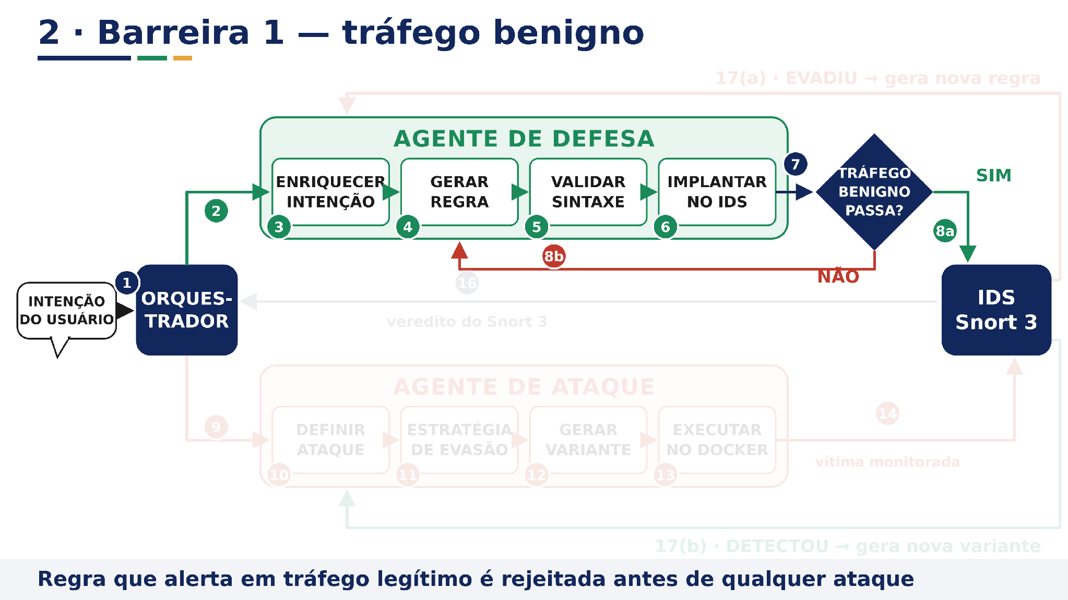
B
O que é essa checagem?
A regra é testada com tráfego legítimo antes de valer. Se disparar alarme falso, é rejeitada e reescrita.
Notes:
═══ ROTEIRO PARA O APRESENTADOR ═══
🎯 OBJETIVO DO SLIDE: Explicar o gate de tráfego benigno (etapa B – barreira 1).
📋 O QUE FALAR (passo a passo):
1. "Antes de a regra ser ativada, ela passa por uma barreira: o gate de tráfego benigno."
2. "Geramos tráfego legítimo em três perfis – keepalive, registro de participante e heartbeat – todos abaixo dos limiares volumétricos."
3. "Se a regra disparar alarme em qualquer um deles, ela é rejeitada por ser genérica demais e volta para a síntese."
4. "O gate é estrutural: o ataque NÃO roda enquanto a regra não passar."
⏱️ TEMPO SUGERIDO: ~30 segundos
💡 DICA: Enfatize que o ataque NÃO começa antes da regra passar no gate benigno – isso mostra rigor.
🔑 CONCEITO: Filtro de falso positivo antes da validação adversarial.
══════════════════════════════════════
ETAPA 2 — BARREIRA 1: TRÁFEGO BENIGNO
Antes de virar ativa, a regra passa por este losango: o gate de tráfego benigno.
Geramos tráfego legítimo em três perfis — keepalive, registro de participante e heartbeat — todos abaixo dos limiares volumétricos das regras.
Se a regra alertar em qualquer um deles, ela é rejeitada por ser genérica demais e volta direto para a síntese. O gate é estrutural: o ataque não roda enquanto a regra não passar.

Slide 9
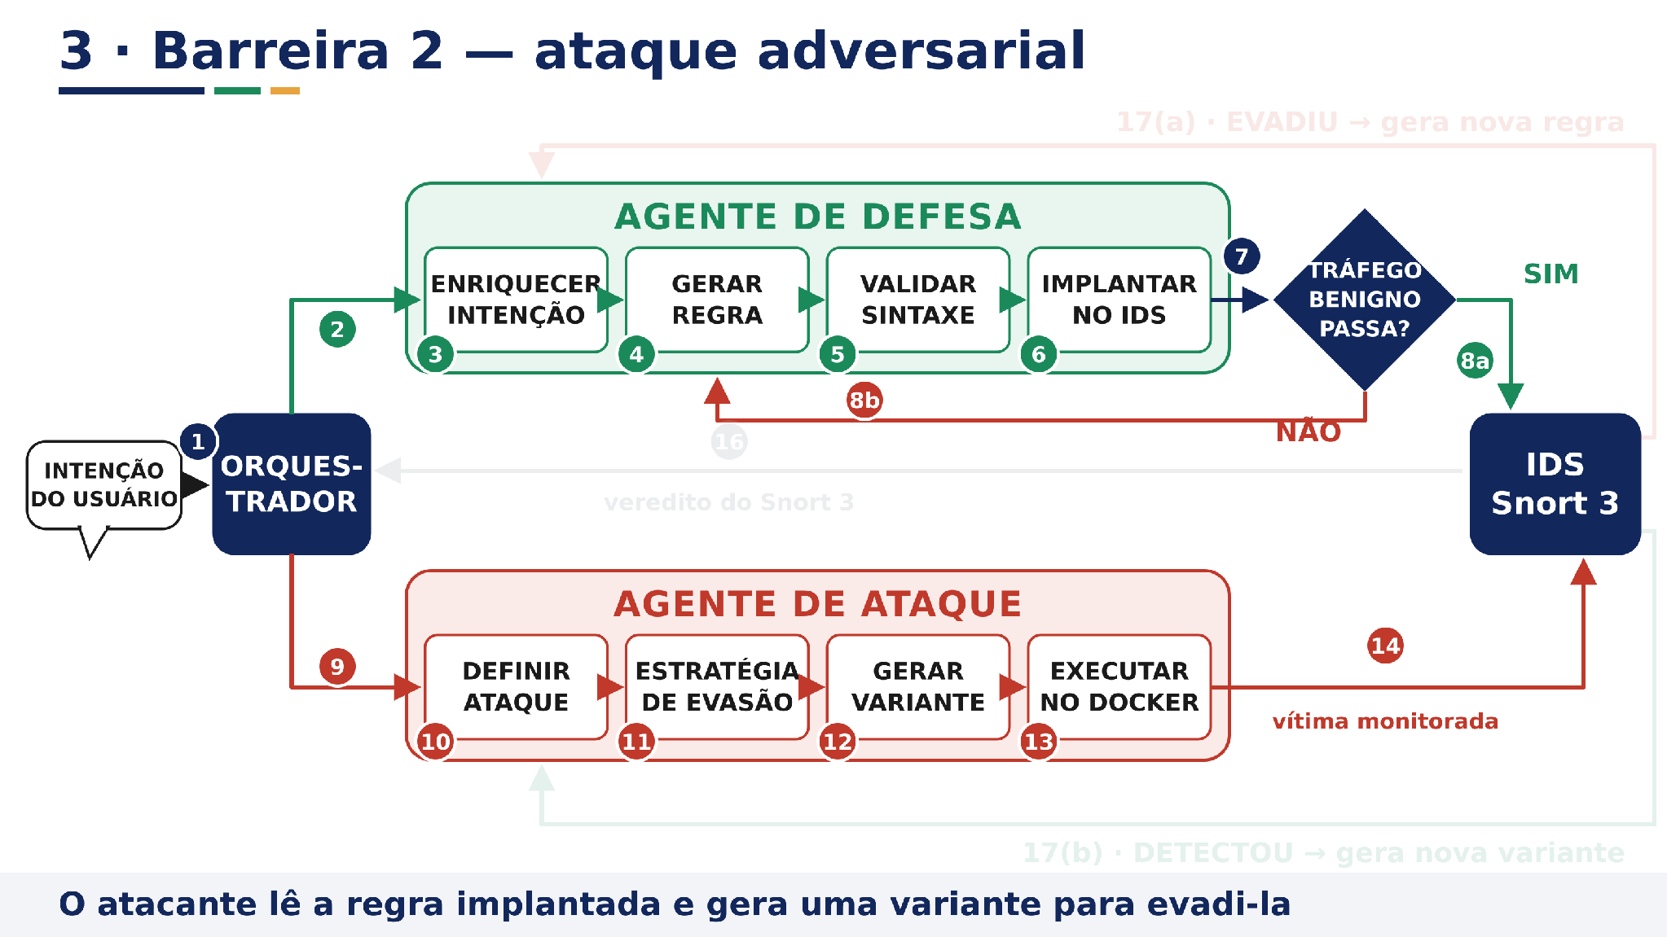
O que é o Agente de Ataque?
Lê a regra ativa e cria uma variante do ataque, tentando escapar da detecção do IDS.
C
Notes:
═══ ROTEIRO PARA O APRESENTADOR ═══
🎯 OBJETIVO DO SLIDE: Explicar o Agente de Ataque (etapa C – barreira 2).
📋 O QUE FALAR (passo a passo):
1. "Agora a faixa vermelha. O Agente de Ataque opera em white-box: recebe a regra implantada por inteiro."
2. "Ele não muta pacotes capturados – ele altera o CÓDIGO-FONTE do cenário e reconstrói o contêiner Docker."
3. "Cada variante é um programa de ataque executável, rodando contra a vítima monitorada pelo Snort."
⏱️ TEMPO SUGERIDO: ~30 segundos
💡 DICA: Enfatize "white-box" – a plateia de segurança vai entender que é o pior caso para o defensor. E reforce: não é replay de pacotes, é código novo.
🔑 CONCEITO: Ataque white-box com mutação no código-fonte, não em pacotes.
══════════════════════════════════════
ETAPA 3 — BARREIRA 2: ATAQUE ADVERSARIAL
Agora a faixa vermelha. O Agente de Ataque opera em white-box: recebe a regra implantada por inteiro e deriva uma estratégia de evasão.
Ele não muta pacotes capturados — ele altera o código-fonte do cenário e reconstrói o contêiner. Cada variante é um programa de ataque executável, rodando em Docker contra a vítima monitorada pelo Snort.

Slide 10
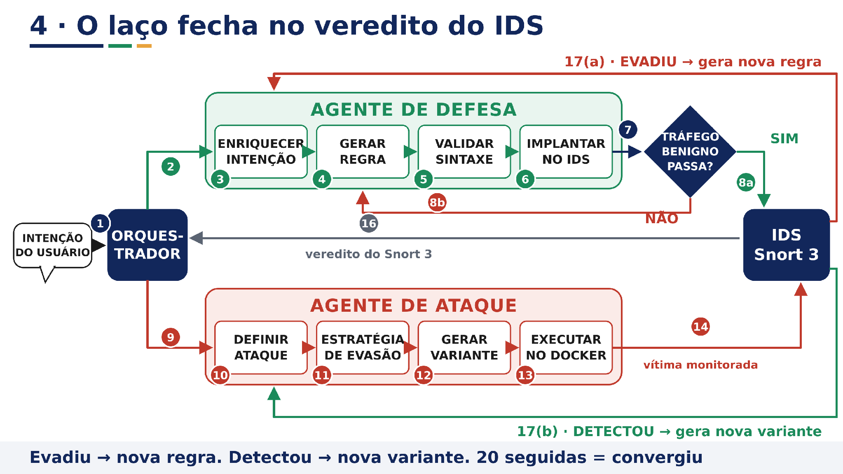
D
Como o laço se fecha?
Escapou (17a): gera-se outra regra.
Foi detectada (17b): tenta-se de novo, até 20 execuções
Notes:
═══ ROTEIRO PARA O APRESENTADOR ═══
🎯 OBJETIVO DO SLIDE: Explicar como o laço se fecha (etapa D – veredito do IDS).
📋 O QUE FALAR (passo a passo):
1. "Resumindo o critério: cada regra enfrenta duas barreiras – tráfego benigno e depois ataque adversarial."
2. "O Snort dá o veredito."
3. "Detectou? A regra fica e só o ataque muda – o adversário tenta de novo."
4. "Evadiu? O erro volta para a Defesa gerar uma regra nova, e o ataque canônico é reexecutado."
5. "A campanha converge quando uma regra sobrevive a 20 rodadas adversariais consecutivas."
⏱️ TEMPO SUGERIDO: ~30 segundos
💡 DICA: "20 rodadas adversariais consecutivas" é o critério de convergência – diga com clareza. É o que dá confiança estatística ao resultado.
🔑 CONCEITO: Convergência = 20 detecções consecutivas contra variantes evasivas.
══════════════════════════════════════
ETAPA 4 — O LAÇO FECHA NO VEREDITO DO IDS
Resumindo o critério: cada regra enfrenta duas barreiras — primeiro o tráfego benigno, depois o ataque canônico mais as variantes evasivas.
Aí o Snort dá o veredito. Detectou? A regra fica e só o ataque muda. Evadiu? O erro volta para a Defesa gerar uma regra nova, e o ataque canônico é reexecutado.
A campanha converge quando uma regra sobrevive a 20 rodadas adversariais consecutivas.

Slide 11
02
Avaliação experimental
167 execuções em quatro cenários XRCE-DDS
11
Notes:
═══ ROTEIRO PARA O APRESENTADOR ═══
🎯 OBJETIVO DO SLIDE: Slide de transição para a seção de resultados.
📋 O QUE FALAR (passo a passo):
1. "Vamos aos resultados."
2. "167 execuções em quatro cenários XRCE-DDS."
⏱️ TEMPO SUGERIDO: ~10 segundos
💡 DICA: Transição rápida. O número 167 já chama atenção sozinho.
══════════════════════════════════════
Vamos aos resultados.

Slide 12

02 · AVALIAÇÃO EXPERIMENTAL
O testbed executa a regra e o ataque de ponta a ponta
Item | Configuração
Cenários | UDP DoS · Malformed Inject · Session Hijack · Fragment Abuse
Orçamento | 50 execuções por cenário
Convergência | 20 detecções consecutivas
Ambiente | Docker · Snort 3 · deepseek-v4-pro
Código, cenários, regras
e as 167 execuções
XXVI SBSeg 2026 · Armação dos Búzios/RJ
12
Notes:
═══ ROTEIRO PARA O APRESENTADOR ═══
🎯 OBJETIVO DO SLIDE: Apresentar o setup experimental (tabela de configuração).
📋 O QUE FALAR (passo a passo):
1. "Quatro cenários." Nomeie cada um rapidamente: "UDP DoS – inundação volumétrica; Malformed Inject – mensagens com cabeçalhos corrompidos; Session Hijack – manipulação de sessão; Fragment Abuse – abuso de fragmentação."
2. "Orçamento de 50 execuções por cenário. Convergência em 20 detecções seguidas."
3. "Ambiente: Docker, Snort 3, modelo deepseek-v4-pro."
4. Aponte para o QR code: "Tudo está público – o QR leva ao repositório com código, cenários, regras e as 167 execuções."
5. Mencione reprodutibilidade: "Os artefatos regeneram todas as tabelas e figuras sem nenhuma chamada nova ao LLM."
⏱️ TEMPO SUGERIDO: ~40 segundos
💡 DICA: Mencione o QR code mas não pare nele. O fato de ser reproduzível sem LLM é um diferencial forte – enfatize.
🔑 CONCEITO: Reprodutibilidade total dos artefatos.
══════════════════════════════════════
Quatro cenários: UDP DoS, inundação volumétrica; Malformed Inject, mensagens com campos de cabeçalho corrompidos; Session Hijack, manipulação de sessão; e Fragment Abuse, abuso de fragmentação.
Cada cenário teve orçamento de 50 execuções e convergência em 20 detecções seguidas. Ambiente: Docker, Snort 3 e o modelo deepseek-v4-pro nos dois agentes.
Tudo está público — o QR code leva ao repositório com código, cenários, regras e as 167 execuções. Os artefatos regeneram todas as tabelas e figuras sem nenhuma chamada nova ao LLM.

Slide 13
02 · AVALIAÇÃO EXPERIMENTAL
A validação ao vivo convergiu nos quatro cenários
167
142
4/4
Execuções
Variantes
Convergiram
Incluem busca de regras e a rodada final de convergência.
Geradas para evadir a regra ativa em cada cenário.
Todas sobreviveram a 20 detecções adversariais consecutivas.
XXVI SBSeg 2026 · Armação dos Búzios/RJ
13
Notes:
═══ ROTEIRO PARA O APRESENTADOR ═══
🎯 OBJETIVO DO SLIDE: Apresentar os resultados numéricos consolidados.
📋 O QUE FALAR (passo a passo):
1. Passe pelos três números com calma:
- "167 execuções no total, incluindo busca de regras e rodada final."
- "142 variantes evasivas geradas para evadir a regra ativa."
- "4 de 4 cenários convergiram – todos resistiram a 20 detecções consecutivas."
2. Reforce: "Nenhum cenário estourou o orçamento de 50 execuções."
⏱️ TEMPO SUGERIDO: ~25 segundos
💡 DICA: Faça uma pausa entre cada número. "4 de 4 convergiram" é o resultado principal – dê ênfase.
🔑 RESULTADO: 100% de convergência dentro do orçamento.
══════════════════════════════════════
4:15 a 4:40 -> No total: 167 execuções, 142 variantes evasivas geradas, e os quatro cenários convergiram dentro do orçamento — cada um resistindo a 20 rodadas adversariais consecutivas.

Slide 14
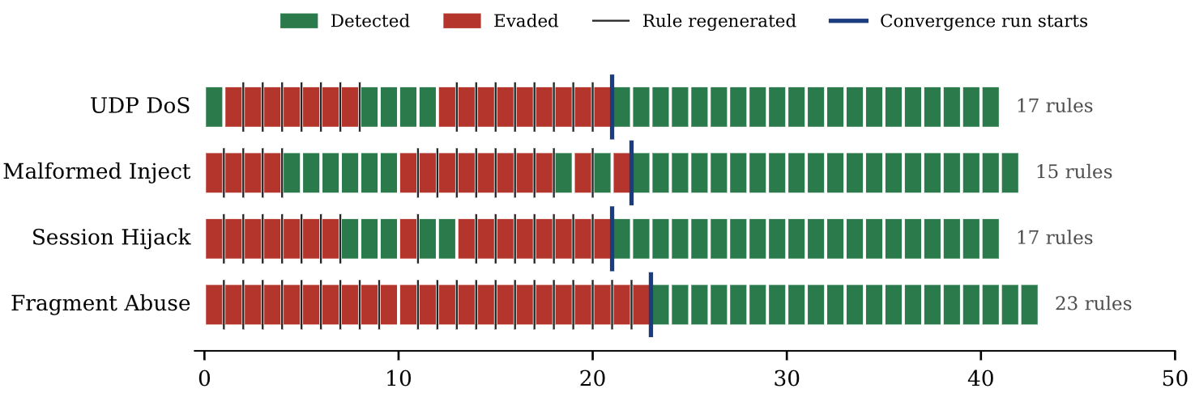
02 · AVALIAÇÃO EXPERIMENTAL
Convergir exigiu buscar, não apenas validar
Por trás dos 167 execuções e 142 variantes: cada campanha buscou a regra certa até convergir.
Linha do tempo por execução. Verde: detecção; vermelho: evasão; linhas finas: regeneração das regras; azul: início da execução convergente.
XXVI SBSeg 2026 · Armação dos Búzios/RJ
14
Notes:
═══ ROTEIRO PARA O APRESENTADOR ═══
🎯 OBJETIVO DO SLIDE: Explicar o gráfico de linha do tempo (execução por execução).
📋 O QUE FALAR (passo a passo):
1. Descreva a legenda: "Verde é detecção, vermelho é evasão, linhas finas são regeneração de regra, azul marca o início da convergência."
2. "A mensagem é esta: convergir exigiu BUSCAR, não apenas validar. Foram 15 a 23 regras distintas testadas por cenário."
3. Destaque o caso difícil: "Fragment Abuse foi o mais difícil – 23 regras e 53,5% de evasões ao longo da campanha."
4. Explique por quê: "Faz sentido: variação de estrutura de tráfego é difícil de capturar em assinatura compacta."
5. Conclua: "Mas repare: os quatro terminam em verde sólido."
⏱️ TEMPO SUGERIDO: ~40 segundos
💡 DICA: Aponte para o gráfico enquanto fala. "Os quatro terminam em verde sólido" é a frase de fechamento deste slide – diga com convicção.
🔑 INSIGHT: O processo é iterativo; a regra não acerta de primeira.
══════════════════════════════════════
4:40 a 5:20 -> Este gráfico mostra execução por execução. Verde é detecção, vermelho é evasão, as linhas finas são regeneração de regra, e a linha azul marca onde começa a corrida final de convergência.
A mensagem é esta: convergir exigiu buscar, não apenas validar. Foram de 15 a 23 regras distintas testadas por cenário.
Fragment Abuse foi o caso mais difícil — 23 regras e 53,5% de evasões ao longo da campanha. Faz sentido: variação de estrutura de tráfego é difícil de capturar em assinatura compacta.
Mas repare: os quatro terminam em verde sólido.

Slide 15
02 · AVALIAÇÃO EXPERIMENTAL
O que os resultados sustentam
O baseline sintático detectou só 1 de 4 ataques canônicos.
71 de 72 regras usaram detection_filter.
UDP DoS inverteu a hipótese: de pacotes pequenos/alta taxa para pacotes grandes/baixa taxa.
XXVI SBSeg 2026 · Armação dos Búzios/RJ
15
Notes:
═══ ROTEIRO PARA O APRESENTADOR ═══
🎯 OBJETIVO DO SLIDE: Mostrar insights qualitativos dos resultados.
📋 O QUE FALAR (passo a passo):
1. "3 das 4 regras iniciais falharam – já disse isso. Mas há um resultado mais interessante."
2. Dê o exemplo concreto: "No UDP DoS, a regra inicial procurava pacotes pequenos em alta taxa. A regra que convergiu procura o oposto: pacotes GRANDES em BAIXA taxa."
3. "É praticamente uma inversão – e é algo que dificilmente se deriva olhando capturas offline."
4. Dados de suporte: "71 de 72 regras precisaram de detection_filter (limite de taxa)."
5. "E 3 de 4 regras finais abandonaram inspeção de conteúdo, passando a olhar tamanho e frequência."
⏱️ TEMPO SUGERIDO: ~40 segundos
💡 DICA: O exemplo da inversão (pacotes pequenos → pacotes grandes) é muito forte. Conte como uma "história" – a plateia vai lembrar.
🔑 INSIGHT: O laço adversarial mudou a HIPÓTESE de detecção, não apenas refinou parâmetros.
══════════════════════════════════════
Já disse que 3 das 4 regras iniciais falharam. Mas há um resultado mais interessante: o laço adversarial mudou a própria hipótese de detecção.
No UDP DoS, a regra inicial procurava pacotes pequenos em alta taxa. A regra que convergiu procura o oposto: pacotes grandes em baixa taxa. É praticamente uma inversão — e é algo que dificilmente se deriva olhando capturas offline.
Além disso, 71 das 72 regras precisaram de limite de taxa, e 3 das 4 regras finais abandonaram a inspeção de conteúdo, passando a olhar tamanho e frequência.

Slide 16
02 · AVALIAÇÃO EXPERIMENTAL
O que ainda não podemos afirmar
Robustez operacional fora do testbed.
Generalização além de quatro cenários e um IDS.
Falsos positivos sob tráfego misto e custo do LLM.
XXVI SBSeg 2026 · Armação dos Búzios/RJ
16
Notes:
═══ ROTEIRO PARA O APRESENTADOR ═══
🎯 OBJETIVO DO SLIDE: Apresentar as limitações com honestidade.
📋 O QUE FALAR (passo a passo):
1. "E o que os resultados ainda NÃO sustentam."
2. "Não afirmamos robustez operacional fora do testbed – o limite vale para a distribuição de variantes do nosso próprio agente."
3. "Não afirmamos generalização além de quatro cenários e um único IDS."
4. "E não medimos falsos positivos sob tráfego misto sustentado, nem latência e custo do LLM."
5. "Isso é trabalho futuro."
⏱️ TEMPO SUGERIDO: ~30 segundos
💡 DICA: Mostrar limitações com transparência aumenta a credibilidade. Não se desculpe – apenas declare os fatos. A banca valoriza honestidade intelectual.
🔑 CONCEITO: Limitações declaradas preventivamente = blindagem contra críticas.
══════════════════════════════════════
E o que os resultados ainda não sustentam.
Não afirmamos robustez operacional fora do testbed: o limite vale para a distribuição de variantes do nosso próprio agente.
Não afirmamos generalização além de quatro cenários e de um único IDS.
E não medimos taxa de falsos positivos sob tráfego misto sustentado, nem latência e custo do LLM. Isso é trabalho futuro.

Slide 17
03
Conclusões
A regra só merece confiança depois de enfrentar tráfego adversarial
17
Notes:
═══ ROTEIRO PARA O APRESENTADOR ═══
🎯 OBJETIVO DO SLIDE: Slide de transição para as conclusões.
📋 O QUE FALAR (passo a passo):
1. Reforce a tese em UMA frase: "A regra só merece confiança depois de enfrentar tráfego adversarial."
2. Pause brevemente antes de avançar.
⏱️ TEMPO SUGERIDO: ~10 segundos
💡 DICA: Diga a frase com firmeza, como se fosse a conclusão de toda a apresentação. É a mensagem que a plateia deve levar.
══════════════════════════════════════
Reforce a tese em uma frase.
[Sources]
- Ciocca et al., Toward Agentic Intrusion Detection in the Internet of Things: Rule Generation and Live Validation for XRCE-DDS Attacks, SBSeg 2026., p. 8.
[/Sources]

Slide 18
03 · CONCLUSÕES
O que o Rules Farmer entrega
Contribuição
Ferramenta agêntica, de código aberto, que gera, implanta e testa regras Snort 3.
Evidência
3/4 regras iniciais falharam; as quatro campanhas convergiram.
Impacto
Defensores fortalecem assinaturas IoT antes da produção.
XXVI SBSeg 2026 · Armação dos Búzios/RJ
18
Notes:
═══ ROTEIRO PARA O APRESENTADOR ═══
🎯 OBJETIVO DO SLIDE: Resumir as três contribuições do trabalho.
📋 O QUE FALAR (passo a passo):
1. "Fechando. A contribuição é uma ferramenta agêntica de código aberto que gera, implanta e testa regras Snort 3 num laço fechado."
2. "A evidência: 3 de 4 regras iniciais falharam contra o ataque canônico, e as quatro campanhas convergiram."
3. "O impacto prático: defensores conseguem endurecer assinaturas de IoT antes de colocá-las em produção."
⏱️ TEMPO SUGERIDO: ~25 segundos
💡 DICA: Use a estrutura "Contribuição → Evidência → Impacto". É clara e memorável.
🔑 TAKEAWAY: Teste antes de produção; o Rules Farmer torna isso automático.
══════════════════════════════════════
6:08 a 6:30 -> Fechando. A contribuição é uma ferramenta agêntica de código aberto que gera, implanta e testa regras Snort 3 num laço fechado.
A evidência: 3 de 4 regras iniciais falharam contra o ataque canônico, e as quatro campanhas convergiram.
O impacto prático: defensores conseguem endurecer assinaturas de IoT antes de colocá-las em produção.

Slide 19
03 · CONCLUSÕES
A demonstração cabe em um único host
Síntese → gate benigno → mutação → rebuild → alerta do Snort.
Modo seguro: Snort 3 lê o arquivo; o ataque não sai na rede.
Replay dos artefatos roda sem o LLM.
Requisitos: Docker, Snort 3, Python 3.12, API.
XXVI SBSeg 2026 · Armação dos Búzios/RJ
19
Notes:
═══ ROTEIRO PARA O APRESENTADOR ═══
🎯 OBJETIVO DO SLIDE: Explicar que a demonstração é reproduzível em um host.
📋 O QUE FALAR (passo a passo):
1. "A demonstração cabe num único host."
2. Descreva o fluxo: "Síntese, filtro benigno, mutação, rebuild do contêiner e alerta do Snort."
3. "Para execução segura, o Snort processa em modo arquivo – nada trafega na rede."
4. Mencione os requisitos: "Docker, Snort 3, Python 3.12, API key."
⏱️ TEMPO SUGERIDO: ~20 segundos
💡 DICA: Se houver possibilidade de demo ao vivo, ofereça aqui. Se não, mencione que o replay está disponível.
══════════════════════════════════════
6:30 a 6:50 -> A demonstração cabe num único host: síntese, filtro benigno, mutação, rebuild do contêiner e alerta do Snort.
Para execução segura, o Snort 3 processa o ataque em modo arquivo — o conteúdo e as mutações são idênticos, mas nada trafega na rede.

Slide 20
Selos Adquiridos
17
Notes:
═══ ROTEIRO PARA O APRESENTADOR ═══
🎯 OBJETIVO DO SLIDE: Slide de transição para as conclusões.
📋 O QUE FALAR (passo a passo):
1. Reforce a tese em UMA frase: "A regra só merece confiança depois de enfrentar tráfego adversarial."
2. Pause brevemente antes de avançar.
⏱️ TEMPO SUGERIDO: ~10 segundos
💡 DICA: Diga a frase com firmeza, como se fosse a conclusão de toda a apresentação. É a mensagem que a plateia deve levar.
══════════════════════════════════════
Reforce a tese em uma frase.
[Sources]
- Ciocca et al., Toward Agentic Intrusion Detection in the Internet of Things: Rule Generation and Live Validation for XRCE-DDS Attacks, SBSeg 2026., p. 8.
[/Sources]

Slide 21

Obrigado!
Perguntas são bem-vindas
AUTOR DE CONTATO
Matheus Martins Ciocca
matheusciocca.aluno@unipampa.edu.br
AI Horizon Labs · UNIPAMPA · PPGES
GitHub
Vídeo
Notes:
═══ ROTEIRO PARA O APRESENTADOR ═══
🎯 OBJETIVO DO SLIDE: Encerrar e abrir para perguntas.
📋 O QUE FALAR (passo a passo):
1. "É isso. O repositório e o vídeo estão no QR code."
2. "Se você trabalha com segurança em IoT, o AI Horizon Labs está aberto a colaborações – meu contato está na tela."
3. "Obrigado, e fico à disposição para perguntas."
⏱️ TEMPO SUGERIDO: ~20 segundos
💡 DICA: Sorria. Mantenha contato visual. Agradeça e espere as perguntas.
══════════════════════════════════════
É isso. O repositório e o vídeo estão no QR code.
Se você trabalha com segurança em IoT, o AI Horizon Labs está aberto a colaborações — meu contato está aí na tela.
Obrigado, e fico à disposição para perguntas.

